Slide 1
Вртић “Голуб мира”
Месечни билтен
Фебруар, 2025.

Slide 2
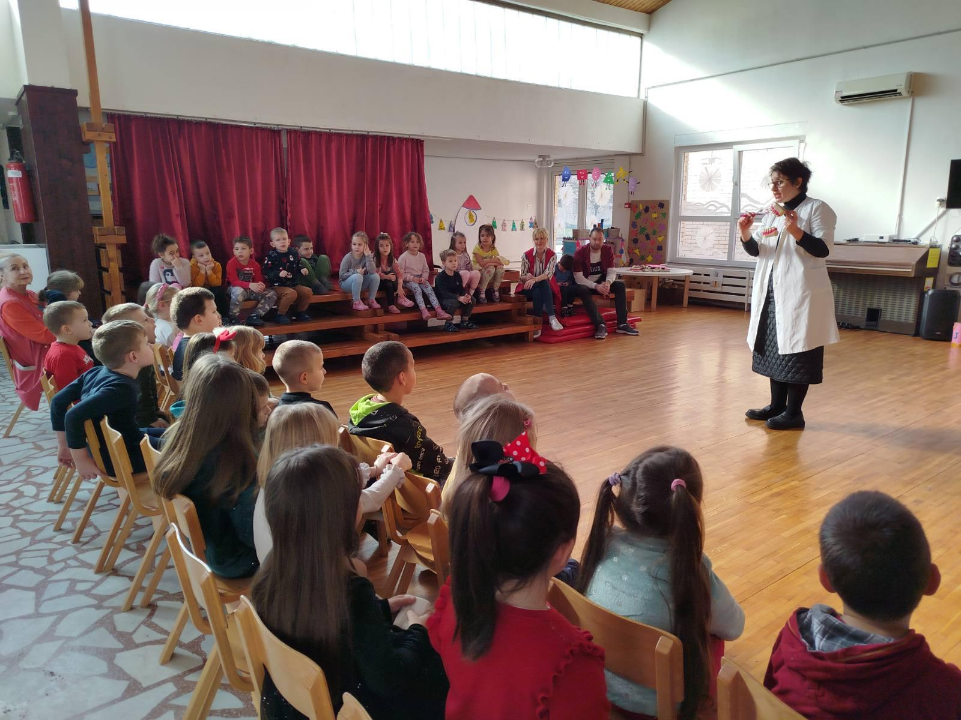
Сарадња са локалном заједицом
Стоматолошка служба
Јованка Антић, , дечји стоматолог

Slide 3
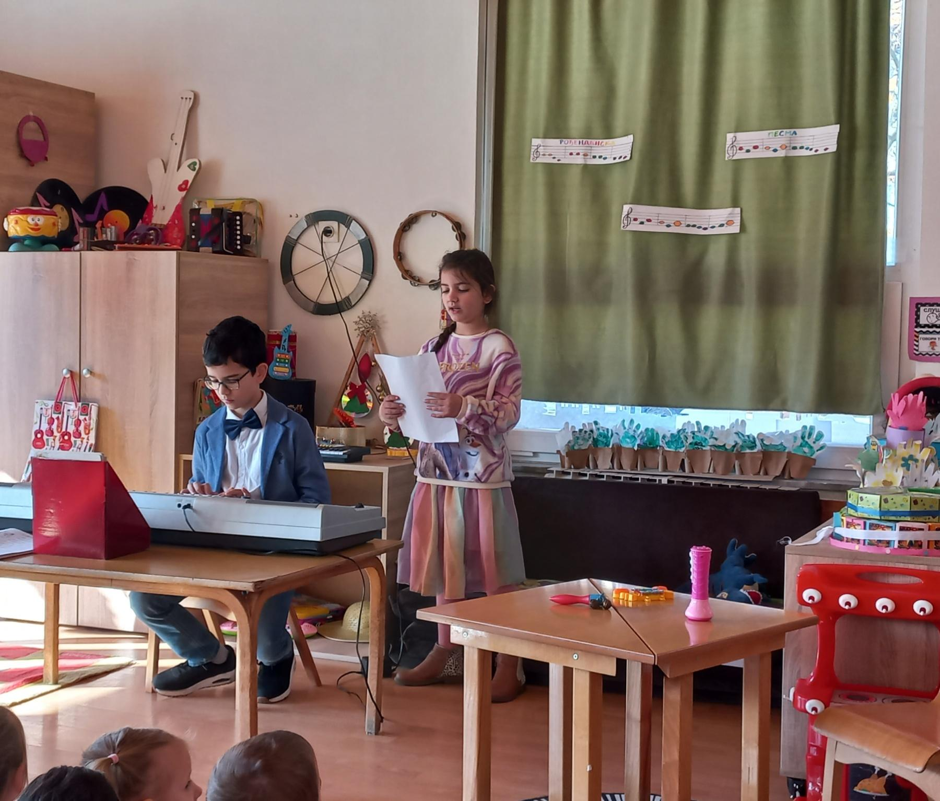
Посета Јована и Јане Ђорђевић
у оквиру пројекта у Старијој група
Музика је…

Slide 4

Породица Југовић
донирала 100 расада ружа
за уређење дворишта вртића

Slide 5

Породице
Тодоровић
Алексић
Весић/Поповић
Обогаћене за по још једног члана.
Велика радост и за наш колектив, три дечака три јунака.

Slide 6
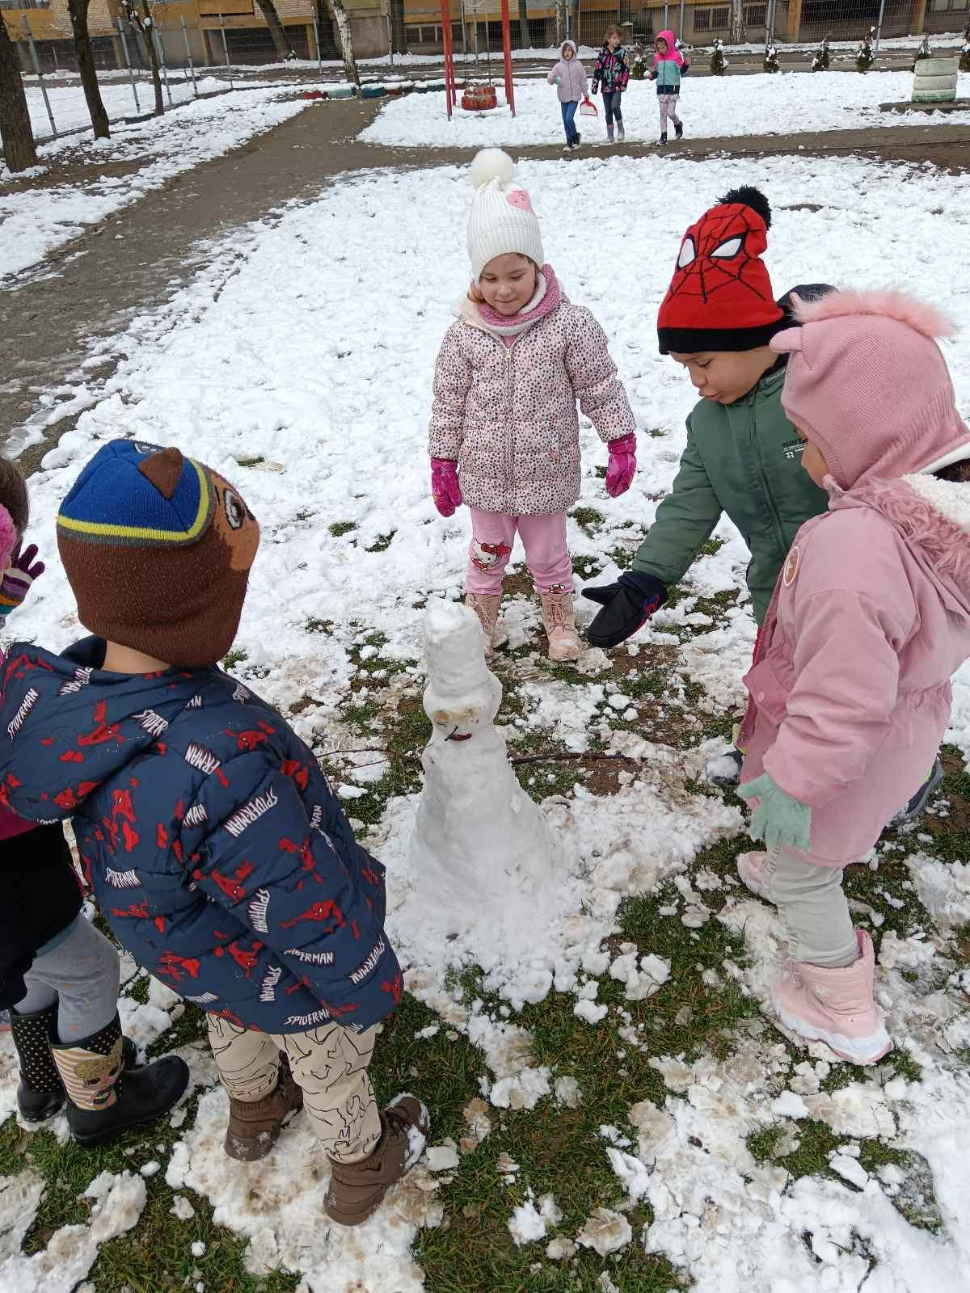
Зима, зима
е,па, шта је?
Свака прилика је прилика за учење!

Slide 7
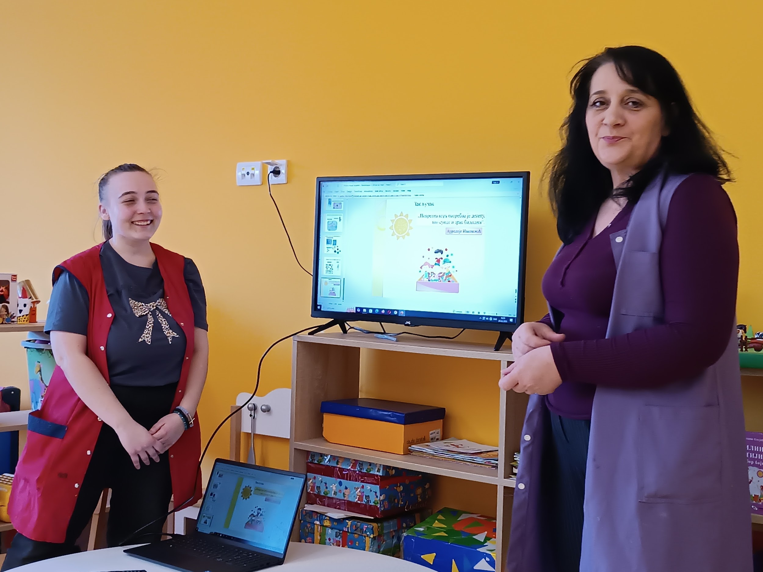
Размена искуства
Заједница која учи
Приказ у оквиру стручног усавршавања реализовале
Радмила Ристић
и Милена Марисављевић

Slide 8
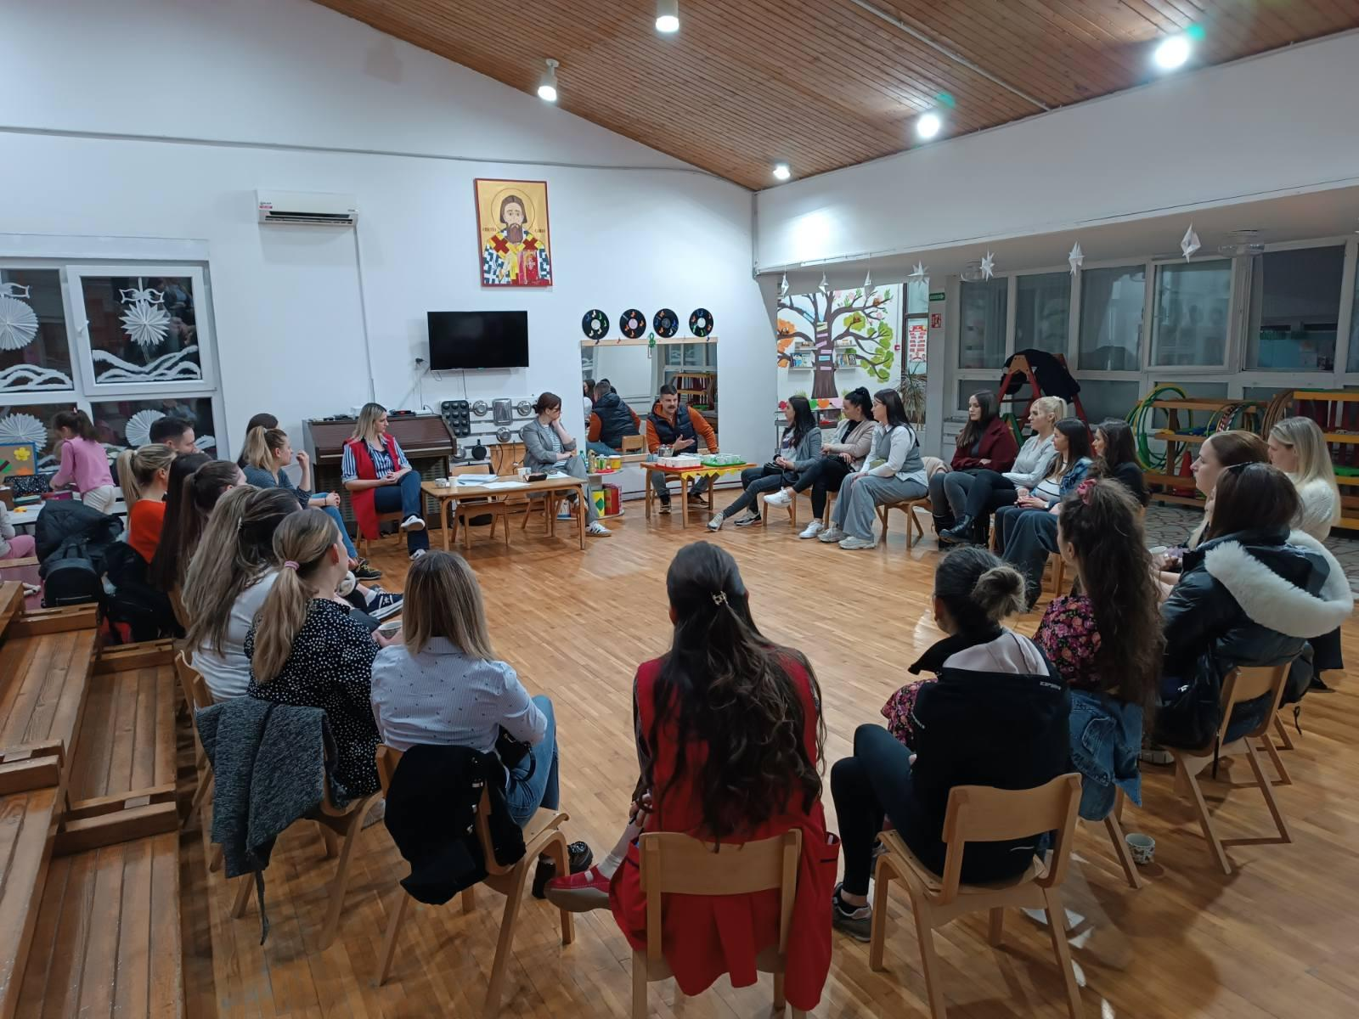
Фокус група родитељи
Самовредновање области 1.

Slide 9
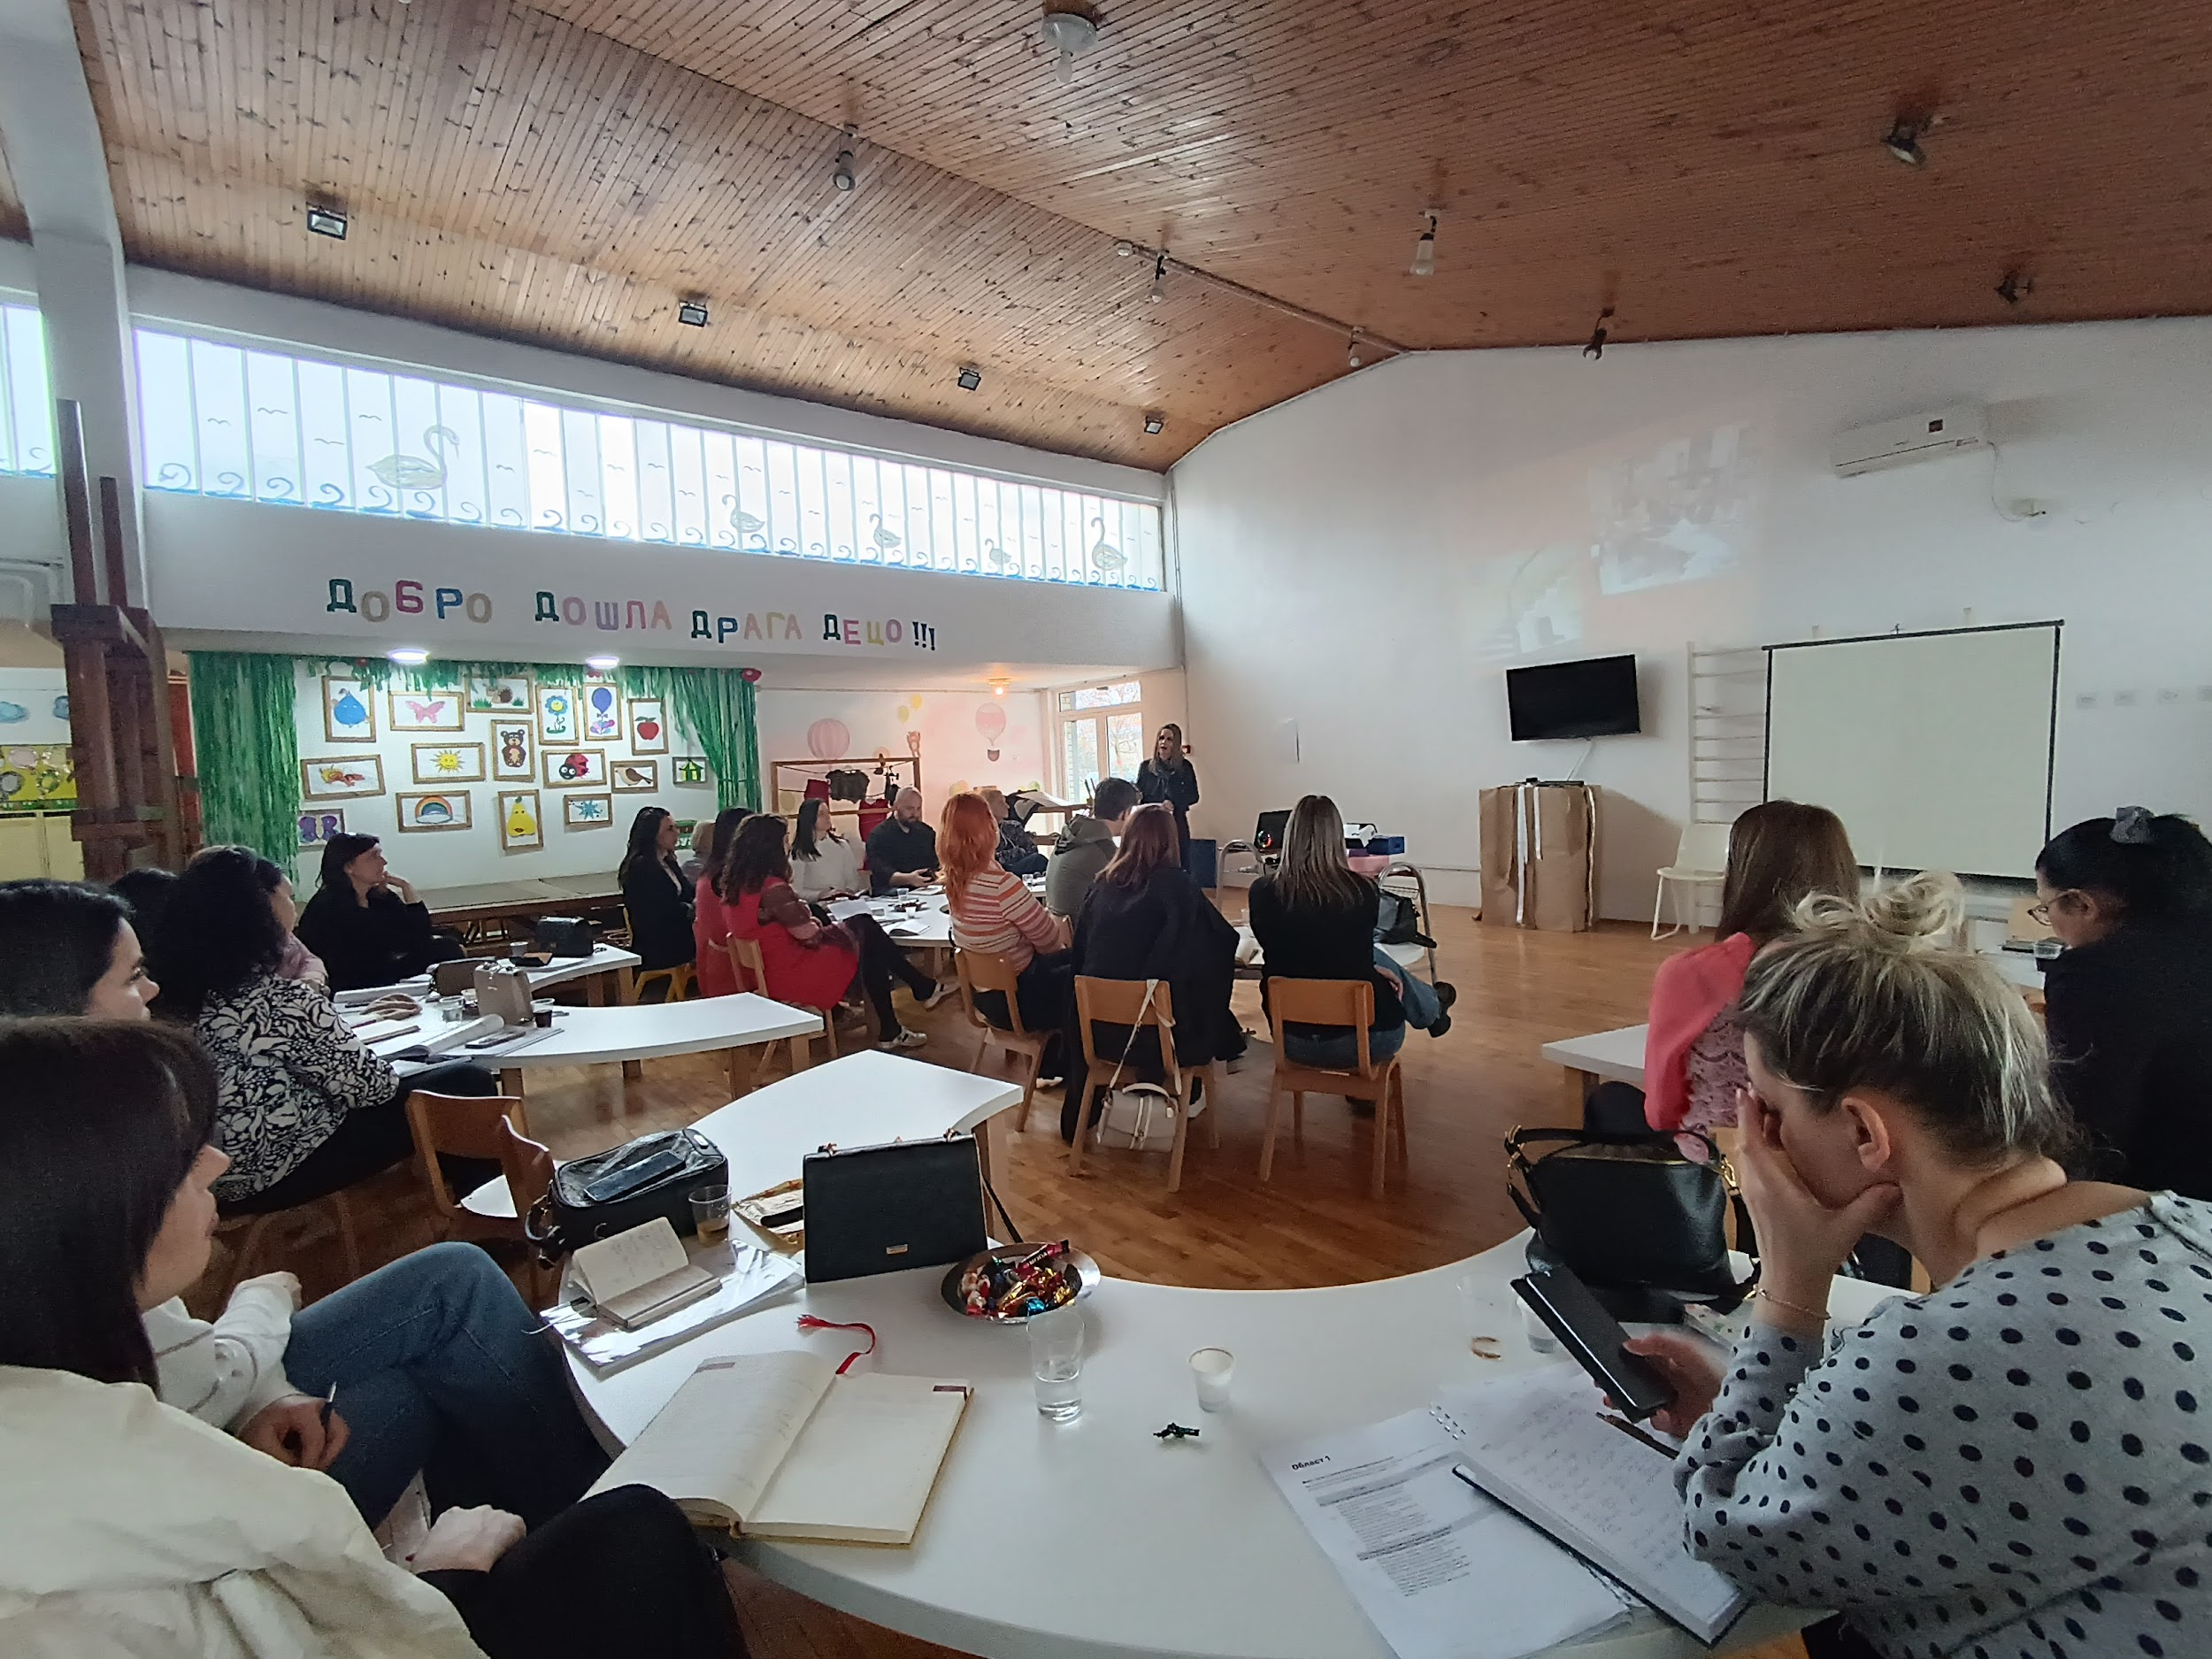
Раст и промена
Размена искустава педагошких лидера и чланова Тима за самовредновање

Slide 10
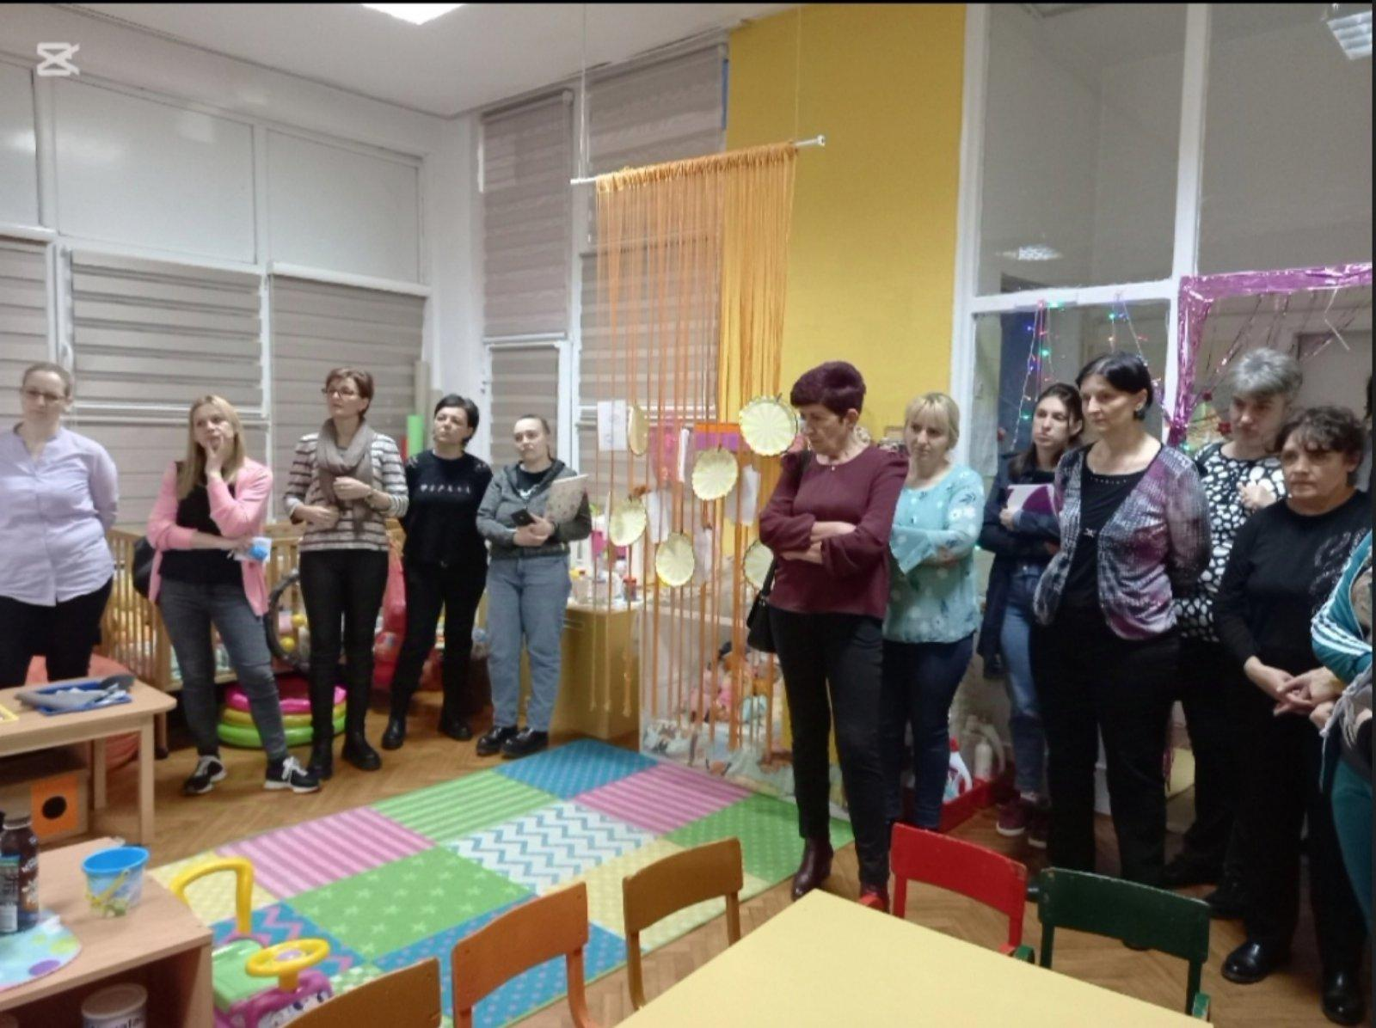
Заједница учења
медицинске сестре васпитачи
Тура кроз вртић “Бисери”

